Slide 1


WiFi网络中基于滑动窗口的联邦学习
异步更新方法研究
汇报人：周新阳
2024年6月3日

Slide 2

背景介绍
研究内容
实验设置
仿真结果
后续研究
Notes:
我将从以下五个方面来进行汇报，第一个是介绍一下WiFi网络和联邦学习的一些背景介绍，第二点是本文具体的研究内容，第三点是实验仿真设置，第四点是从一些仿真结果来看本方法提升WiFi网络下联邦学习的高效性、鲁棒性和兼容性，最后总结一下本文以及后续的研究。

Slide 3

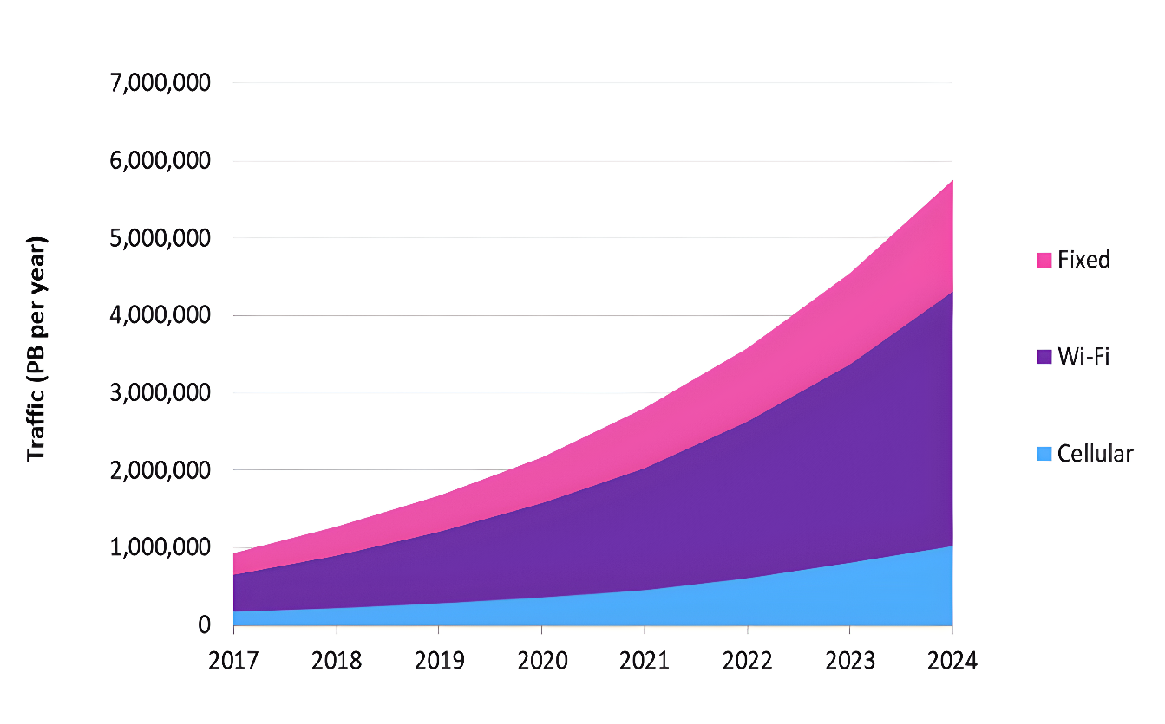
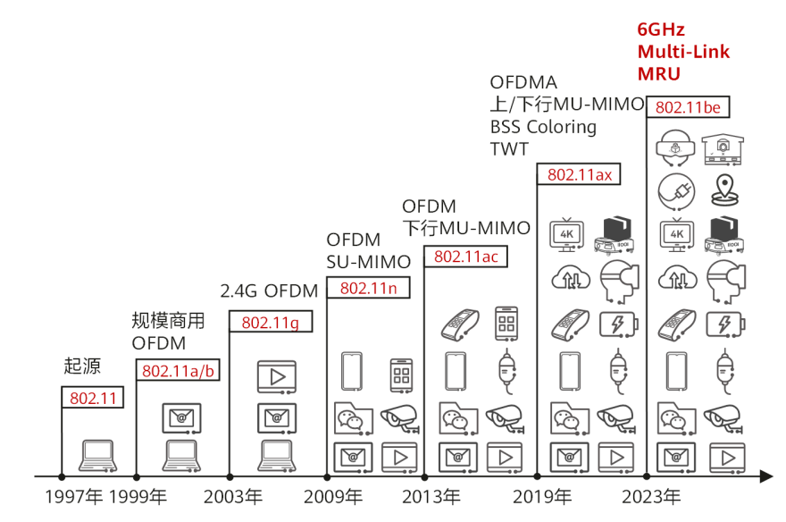

1
背景介绍
WiFi网络流量需求快速增长，全球接近40%的互联网流量来自WiFi网络
图 Omdia 流量预测分析
Omdia公司流量预测分析
802.11 标准的演进
覆盖广
低成本
高速率
可扩展
Notes:
首先先阐述一下WiFi的发展背景，我们知道，随着无线通信的不断发展，WiFi网络已经成为我们生活和工作的基本组成部分。据Omdia统计，WiFi网络流量需求快速增长，全球接近40%的互联网流量来自WiFi。2024年，预计超过400万PB（拍字节）数据将通过WiFi传输，远远高于2017年，这意味着市场扩大了接近5倍。
HT 标准（802.11n）：新增支持 SU-MIMO 和 OFDM 技 术，速率达到 600Mbit/s。
VHT 标准（ 802.11ac ）： 新增 支 持 下 行 MU-MIMO ，信 道 带 宽 最大 支 持 160MHz，速率更是达到了 6933.33Mbit/s。
HE 标准（ 802.11ax ）： 引 入 正 交 频 分 多 址 OFDMA （ Orthogonal Frequency Division Multiple Access）、上行 MU-MIMO、BSS Coloring 和目标时间唤醒 TWT（Target Wake Time）等技术，进一步提升了高密场景下的吞吐量，速率直接达到 9607.8Mbit/s。
EHT 标准（802.11be）：在 Wi-Fi 6E 引入 6GHz 新频谱的基础上，新增支持多资 源单元 MRU（Multi Resource Unit）、多链路 Multi-Link 等技术，进一步提升 了吞吐率，速率直接达到 23050Mbit/s。
WiFi网络主要有四个特点，即 广泛的覆盖范围、高速的传输速率和低廉的成本 以及一些可扩展性，WiFi网络极大地提升了用户的接入便捷性和通信效率。
广泛的覆盖范围： WiFi网络能够覆盖较大的区域，使用户可以在覆盖范围内随时随地连接到网络，无需受限于有线连接。这种广泛的覆盖范围使得用户在家庭、办公室、公共场所等多种场景下都能方便地接入网络。
高速的传输速率： WiFi网络提供了高速的数据传输速率，使用户能够快速地下载和上传数据，观看高清视频、进行在线游戏等高带宽需求的活动。高速的传输速率提升了用户体验，使通信更加高效便捷。
低廉的成本： 相对于一些有线网络技术，建立和维护WiFi网络的成本相对较低。WiFi设备价格逐渐下降，且安装和配置也相对简单，这使得WiFi网络更加普及和经济实惠。
可扩展性： WiFi网络具有一定的可扩展性，用户可以根据需要扩展网络覆盖范围，增加设备连接数量等。通过添加路由器、扩展器或其他设备，用户可以灵活地扩展和优化自己的WiFi网络，以满足不断增长的需求。

Slide 4


1
背景介绍
WiFi网络
WiFi使用无线电波作为传输媒介，这些波段通常在2.4GHz和5GHz频段。
WiFi在工作时使用了频率分集技术，将可用频谱划分为多个子信道，以提供更多的可用频谱和减少干扰。
WiFi使用载波监听多点接入 / 碰撞避免（CSMA/CA）的协议来管理多个设备之间的数据传输，以避免碰撞和冲突。
随着WiFi网络中的设备数量日益增长，越来越多用户设备通过WiFi网络参与模型训练，以提升模型性能和泛化能力。
STA
STA
AP
AP
AP
AP (Access Point) STA（Station）
Notes:
一个Wi-Fi网络，通常包含至少1个无线接入点（Access Point，简称AP）、1个或多个无线终端，无线接入点允许无线终端连接到Wi-Fi网络，无线路由器等Wi-Fi设备都具备这些功能。AP为无线终端提供了基于802.11标准的无线接入服务，起到有线网络和无线网络的桥接作用。
CSMA与OFDMA结合使用的优势：
CSMA可以用于控制数据传输的时机和避免碰撞，适用于低密度用户接入的情况。
OFDMA可以提高频谱效率，允许同时向多个用户传输数据，适用于高密度用户接入的情况。
结合使用时，CSMA可以用于控制数据传输的时机和避免碰撞，而OFDMA可以提高频谱利用率，共同优化数据传输效率和网络性能。

Slide 5
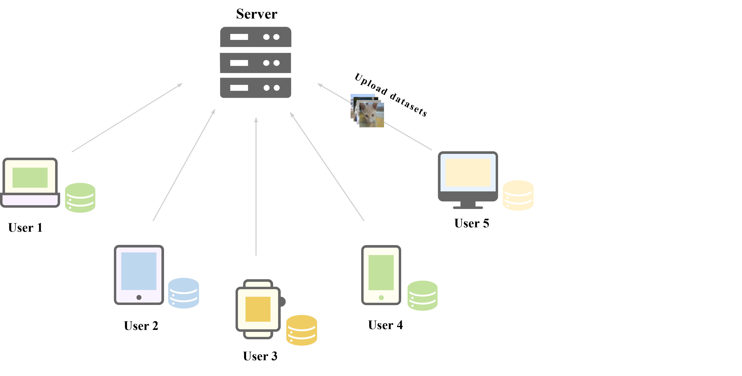
1
背景介绍
联邦学习背景
中心化学习
每个客户将其本地数据集上传到云端进行集中训练。
缺点
1. 通信传输成本高
2. 传输原始数据损害用户隐私
3. 浪费本地计算能力
Notes:
随着WiFi网络中的设备数量日益增长，越来越多用户设备也通过WiFi网络参与机器学习模型训练，以提升模型性能和泛化能力。每个客户将其本地数据集上传到云端进行集中训练。但是中心化训练有以下几个缺点：
1.通信传输成本高。
2.用户设备产生的原始数据中包含了用户的隐私信息，如地理位置、健康数据等。传输原始数据损害用户隐私。
3.随着本地设备算力不断提升，上传进行训练也浪费了本地设备的计算能力。

Slide 6
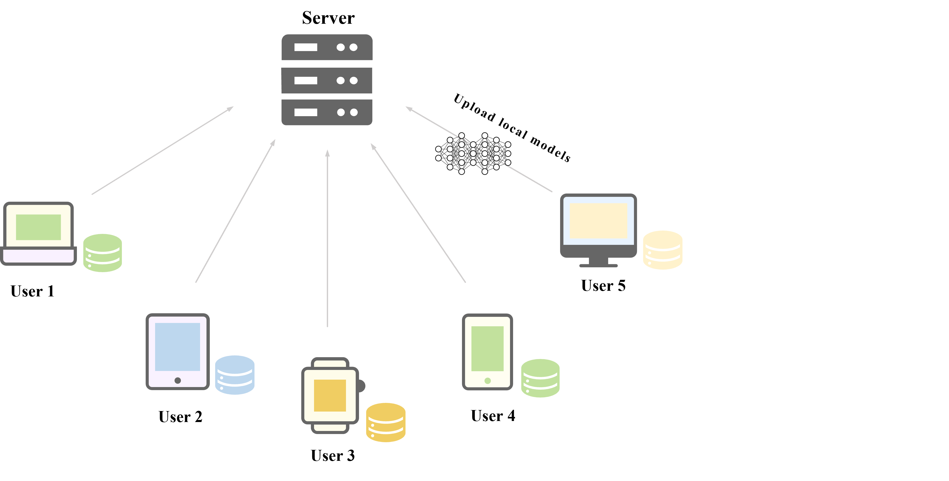
1
背景介绍
联邦学习背景
联邦学习
对每个客户端进行训练，改为上传训练好的模型参数。
训练流程
云分发初始化的全局模型
每个客户都使用其本地数据集进行培训
每个客户端将经过训练的本地模型上传到云端进行聚合
云分布式聚合模型
重复步骤2-4直至收敛
Notes:
为保证参与模型训练的数据保留在用户设备，谷歌于2016年提出了联邦学习训练框架。在联邦学习框架中，用户使用本地数据来训练本地的机器学习模型，然后将更新后的本地模型发送到参数服务器聚合为全局模型，参数服务器再将全局模型回传至每个用户并作为其下一轮的本地模型，迭代多次直到模型收敛。

Slide 7
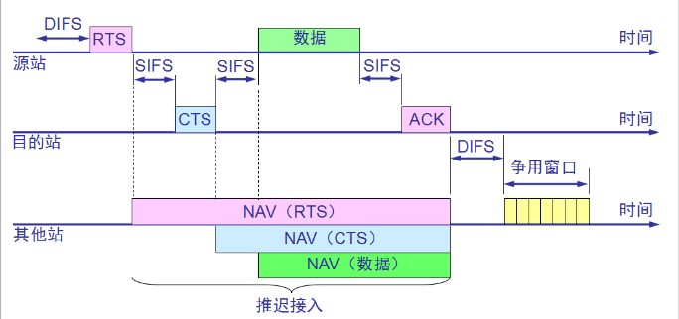
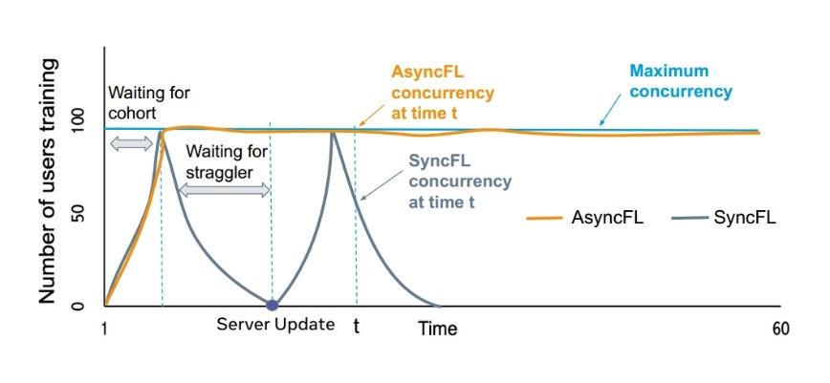
1
背景介绍
研究动机和需求
WiFi网络通常不涉及移动网络的成本，用户上传原始数据以参与模型训练，但随着用户越来越注重隐私保护，用户更愿意贡献本地计算资源，只上传模型，参与联邦学习，且WiFi网络易于扩展，便于增加接入点来扩大网络覆盖区域，实现更广泛的用户参与联邦学习。
现有WiFi网络难以满足业务速率需求激增、确定性时延要求场景的性能需求，用户进行随机退避竞争，联邦学习用户上传参数需要根据信道占用情况等待，性能难以保证，会产生较大时延。
退避机制导致模型参数上行任务等待时延长
同步联邦学习在一轮开始时，随着用户加入队列，活跃用户的数量会增加，在一轮结束时，由于掉队的用户（straggler），参与训练的用户数量存在逐渐下降等待的过程。
异步和同步FL的训练进度
Notes:
随着WiFi网络中的设备数量日益增长，越来越多用户设备参与机器学习模型训练，以提升模型性能和泛化能力。WiFi网络通常不涉及移动网络的数据成本，用户上传原始数据以参与模型训练。然而，随着大数据、云计算等领域的发展, 重视数据安全与隐私已经成为世界性的趋势，联邦学习(Federated Learning，FL)作为一种新兴的分布式学习范式允许多个设备协同训练共享模型，原始数据保留在本地，从而增强隐私保护，这使得WiFi网络中用户更愿意贡献他们的计算资源参与联邦学习。

Slide 8
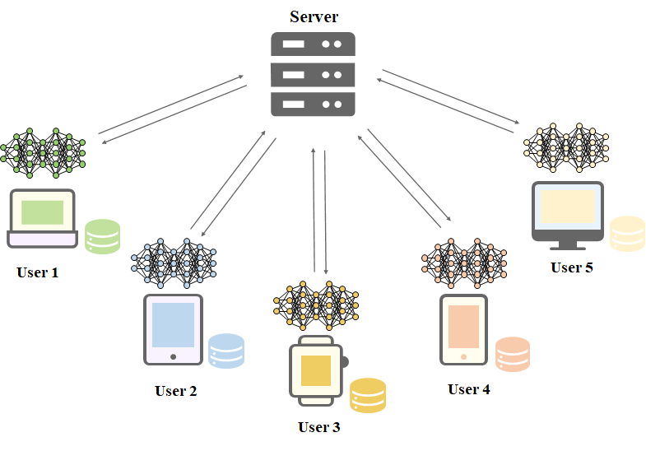
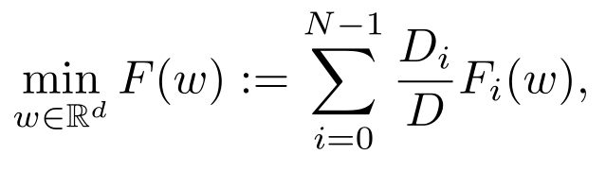
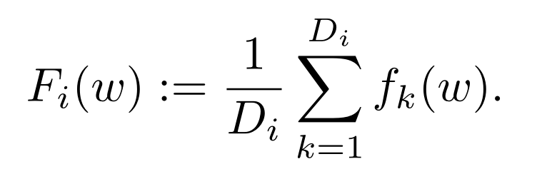
2
研究内容
考虑WiFi网络中的联邦学习系统，由一个用于模型聚合的服务器和一个客户端集组成
联邦学习考虑以下全局损失函数最小化问题
客户端$u_{i}$数据集上的损失函数定义为：
对于用户$u_{i}$的样本数据{$x_{k}$, $y_{k}$}，损失函数为$f_{k}\left(ω\right)$，每个参与的客户端$u_{i}$存储一个本地数据集大小为$D_{i}$的数据集
Notes:
我们本文中考虑WiFi网络中的联邦学习系统，由一个用于模型聚合的服务器和一个客户端集组成

Slide 9
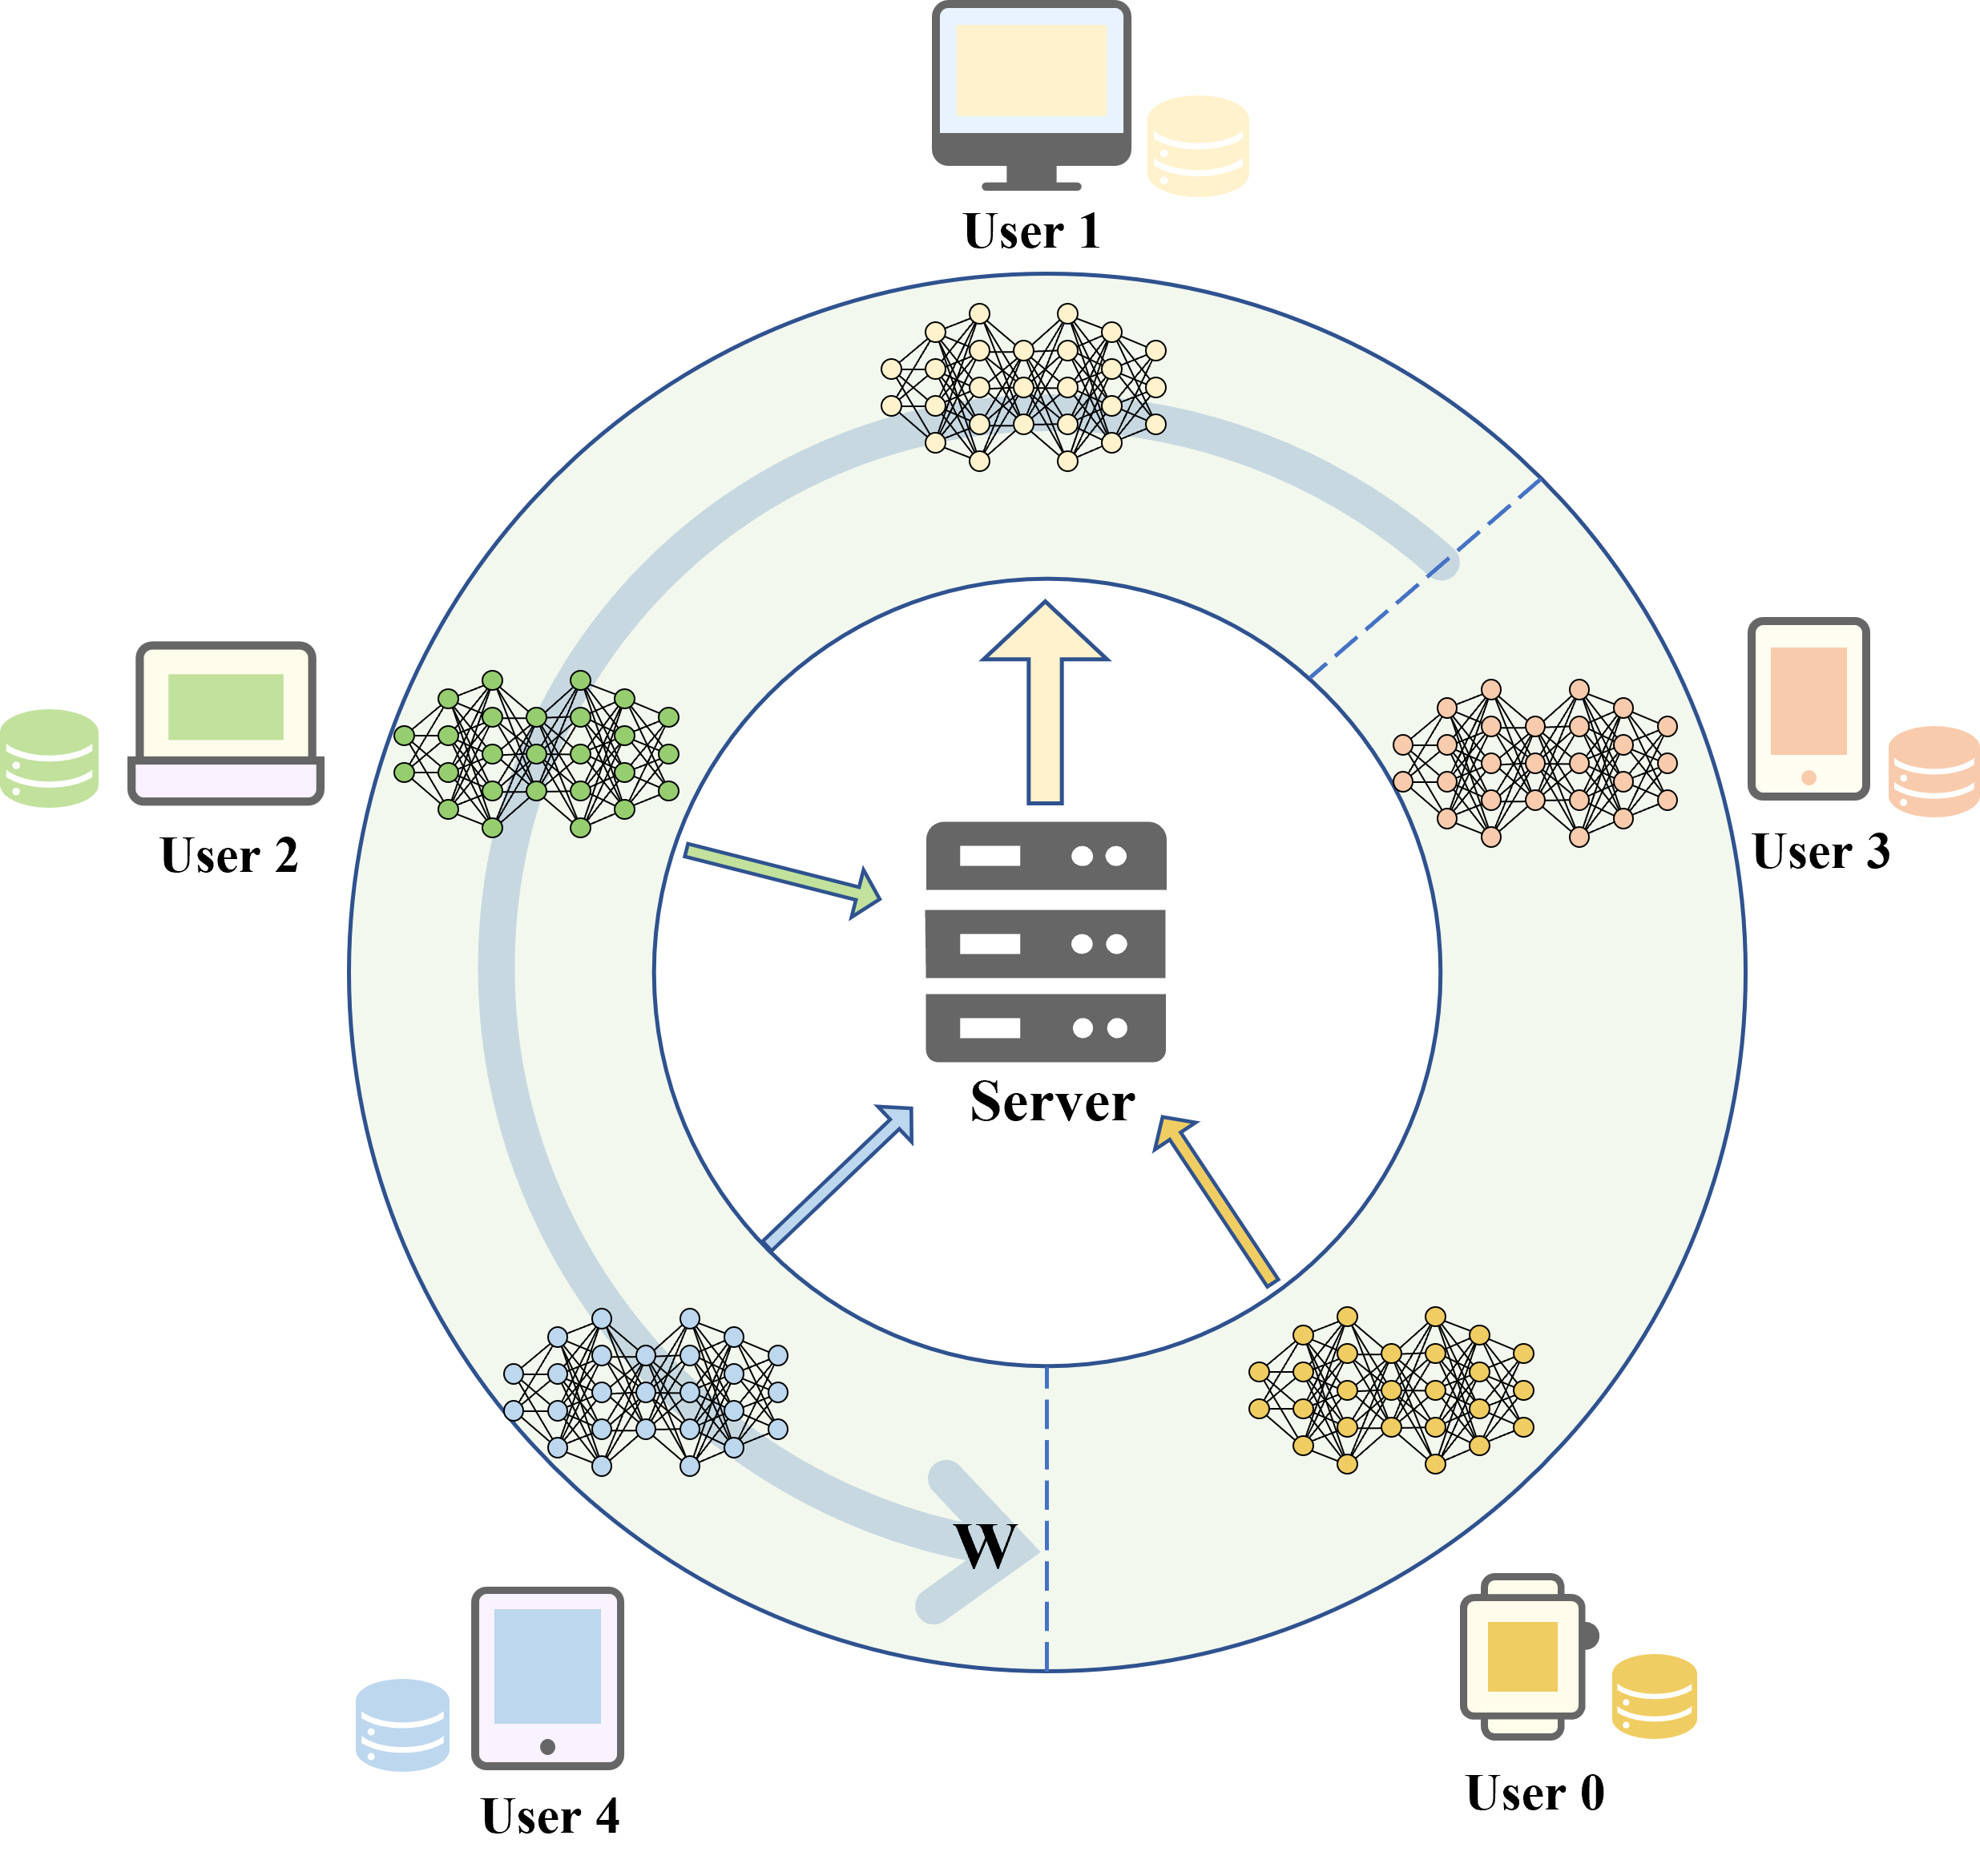
2
研究内容
基于滑动窗口的联邦学习异步更新方法
FedSW方法流程
Step 1：用户0即将进入滑动窗口，则开始训练，训练后的模型发给Server聚合global model，将聚合后模型发送给即将出窗口的用户1。
Step 2：用户3即将进入滑动窗口，则开始训练，训练后的模型发给Server聚合global model。
Step 3：用户1即将进入滑动窗口，则开始训练，训练后的模型发给Server聚合global model。
Step 4：用户2即将进入滑动窗口，则开始训练，训练后的模型发给Server聚合global model。
Step 5：用户4即将进入滑动窗口，则开始训练，训练后的模型发给Server聚合global model。
注意：每一个用户在每一个Round中是一发一收，与vanilla FL相同！
Notes:
基于WiFi网络的特性，所提出的滑动窗系统的结构如图所示。我们将窗口大小定义为W，这意味着选择进入滑动窗口的客户端进行局部训练，经过训练的局部模型被传输到服务器。服务器将窗口内其他客户端的模型聚合为一个全局模型，然后将这个全局模型发送给即将离开窗口的客户端。

Slide 10
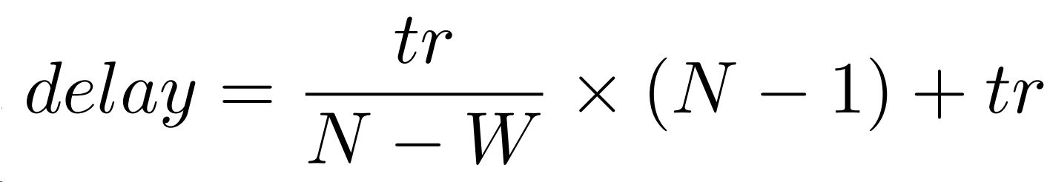
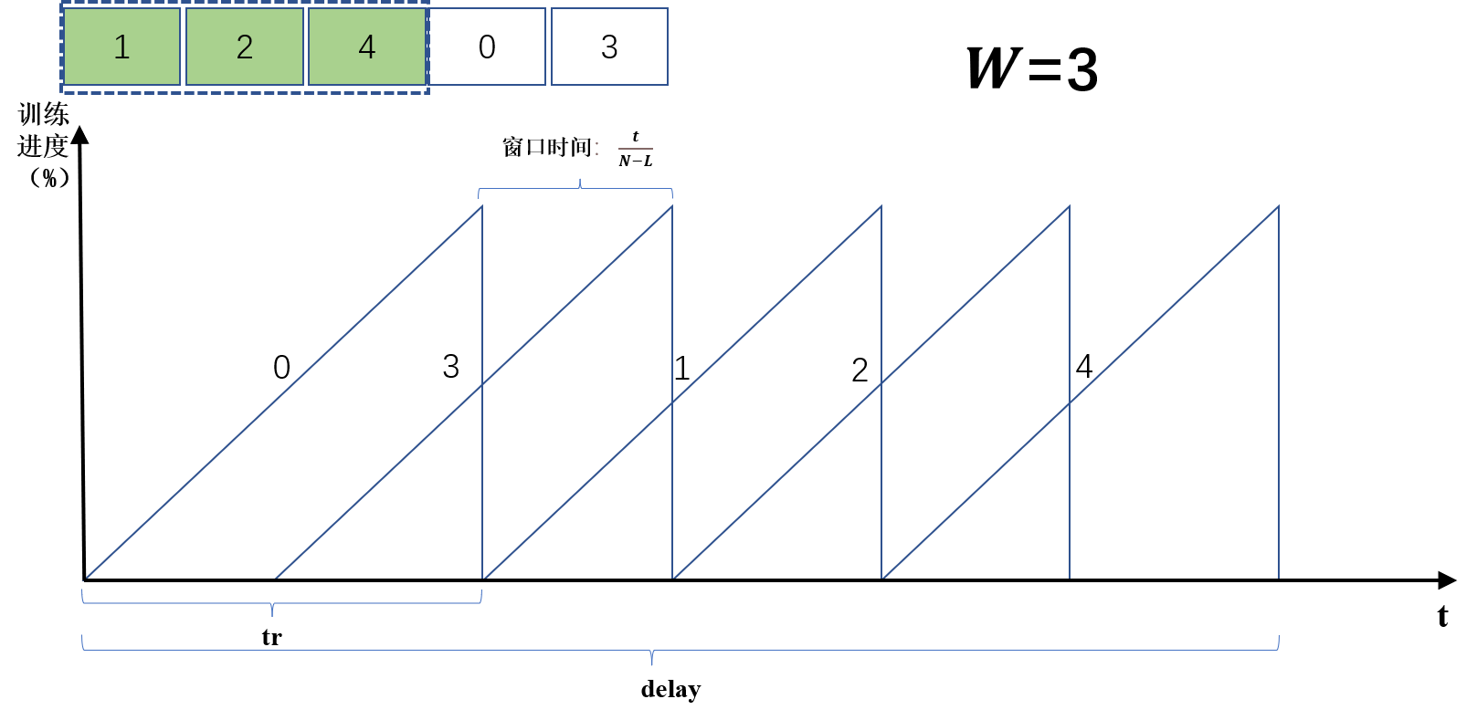
2
研究内容
基于滑动窗口的联邦学习异步更新方法可行性研究
描述一个周期 $dⅇlay$ 与滑动窗口大小之间的定量关系。考虑到客户端的训练延迟$tr$，滑动窗口完成一个完整周期（包括所有客户端完成）所需的时间记为

Slide 11
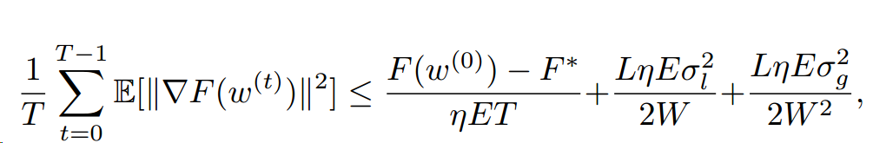
2
研究内容
基于滑动窗口的联邦学习异步更新方法可行性研究
基础理论
目前在平滑、非凸设置下为该方法提供收敛保证，研究非凸随机优化的一个标准量是全局模型的梯度的范数平方，探讨其收敛速度上界。
如果这个收敛上界值随着T的增长而变小，那么在以后的迭代中，梯度的范数平方一定会消失，这意味着算法正在收敛到一阶平稳点。
Notes:
研究非凸随机优化的一个标准量是限定了梯度的遍历范数平方。
如果这个值随着T的增长而变小，那么在以后的迭代中，梯度的范数平方一定会消失，这意味着算法正在收敛到一个一阶平稳点。我们假设了无偏随机梯度，本地梯度方差有界、全局方差有界、梯度有界以及Lipschitz连续
1. 无偏随机梯度:对于每个客户端ui，随机梯度gi(w)是无偏的，即E[gi(w)] =∇Fi(w)。
2. 局部有界方差:对于每个客户端ui，局部方差在E[∥gi(w)−∇Fi(w)∥2]≤σ l2上有界。
3. 有界的全局方差:全局方差由σg 2
4. 有界梯度:存在一个常数G，对于所有w和ui，∥∇Fi(w)∥≤G。
5. Lipschitz连续梯度:存在一个常数L，对于所有x和y，∥∇Fi(x)−∇Fi(y)∥≤L∥x−y
假设在优化和机器学习算法中是常见的，因为它们提供了分析算法行为所需的数学基础。通过这些假设，研究者能够证明算法的收敛性，并且给出收敛速率的界限。
F*是最优解，w0是初始参数值，W为窗口值，η是学习率，E是本地训练轮数，

Slide 12
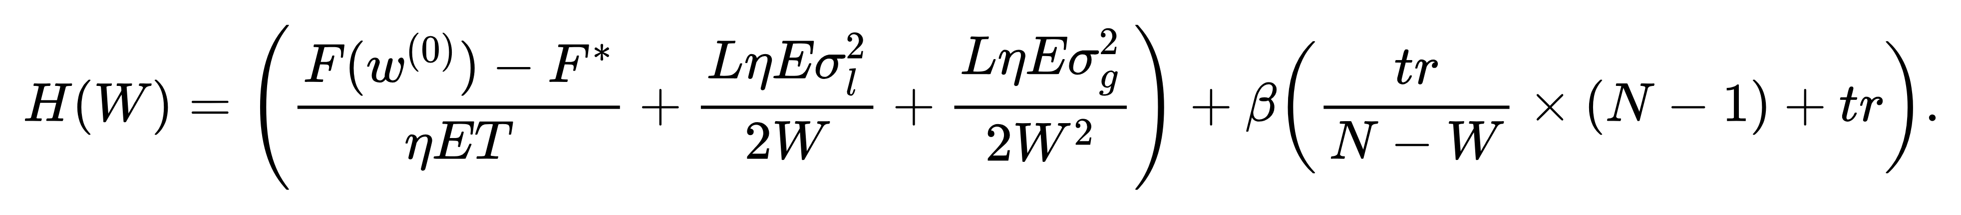
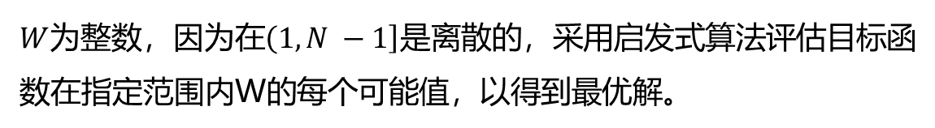
3
研究内容
基于滑动窗口的联邦学习异步更新方法可行性研究
假设目标最大限度地减少时间延迟，同时将收敛速度控制在某个可接受的范围内，通过引入一个权衡参数（如 β），寻求将这两个目标结合起来的单目标优化。构建目标函数：
$W$为整数，因为在$\left(1,N −1\right]$是离散的，采用启发式算法评估目标函数在指定范围内W的每个可能值，以得到最优解。
Notes:
1. 无偏随机梯度:对于每个客户端ui，随机梯度gi(w)是无偏的，即E[gi(w)] =∇Fi(w)。
2. 局部有界方差:对于每个客户端ui，局部方差在E[∥gi(w)−∇Fi(w)∥2]≤σ 2l上有界。
3. 有界的全局方差:全局方差由σg 2
4. 有界梯度:存在一个常数G，对于所有w和ui，∥∇Fi(w)∥≤G。
5. Lipschitz连续梯度:存在一个常数L，对于所有x和y，∥∇Fi(x)−∇Fi(y)∥≤L∥x−y

Slide 13
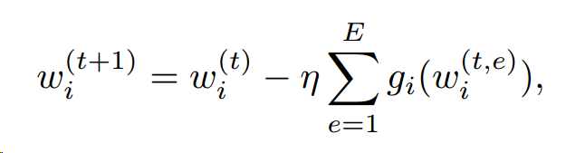
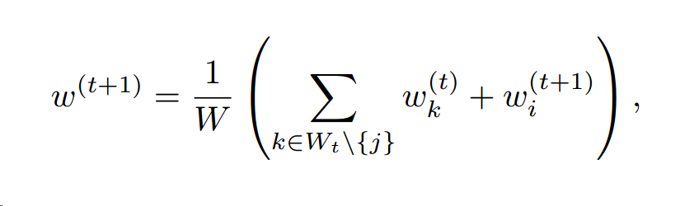
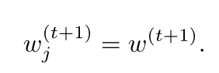
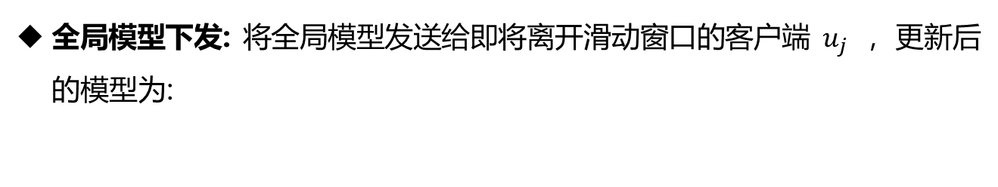
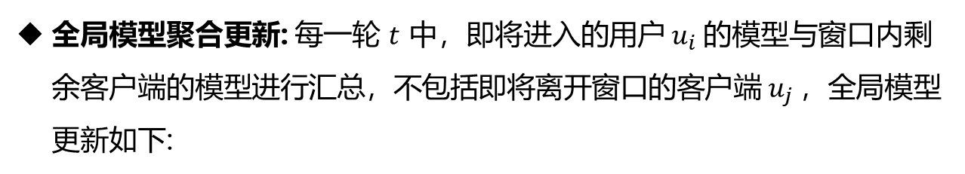
2
研究内容
基于滑动窗口的联邦学习异步更新方法可行性研究
本地模型更新: 每个客户端 $u_{i}$执行$E$次本地训练，第$t+1$ 轮更新其模型参数：
全局模型聚合更新: 每一轮 $t$ 中，即将进入的用户$u_{i}$ 的模型与窗口内剩余客户端的模型进行汇总，不包括即将离开窗口的客户端$u_{j}$，全局模型更新如下:
全局模型下发: 将全局模型发送给即将离开滑动窗口的客户端 $u_{j}$ ，更新后的模型为:
Notes:
每个客户端ui执行E次局部训练，在每轮t更新其模型参数。其中，w(t, E)n表示客户端ui在第E次训练之后的模型参数
全局模型聚合:如图所示，在时刻t，即将进入窗口的客户端ui完成了它的训练，并将本地模型发送到服务器，在服务器上，它与来自聚合服务器窗口内的其他客户端的模型进行聚合。全局模型图
全局模型下发: 将全局模型发送给即将离开滑动窗口的客户端 $u_{j}$ ，更新后的模型为:

Slide 14
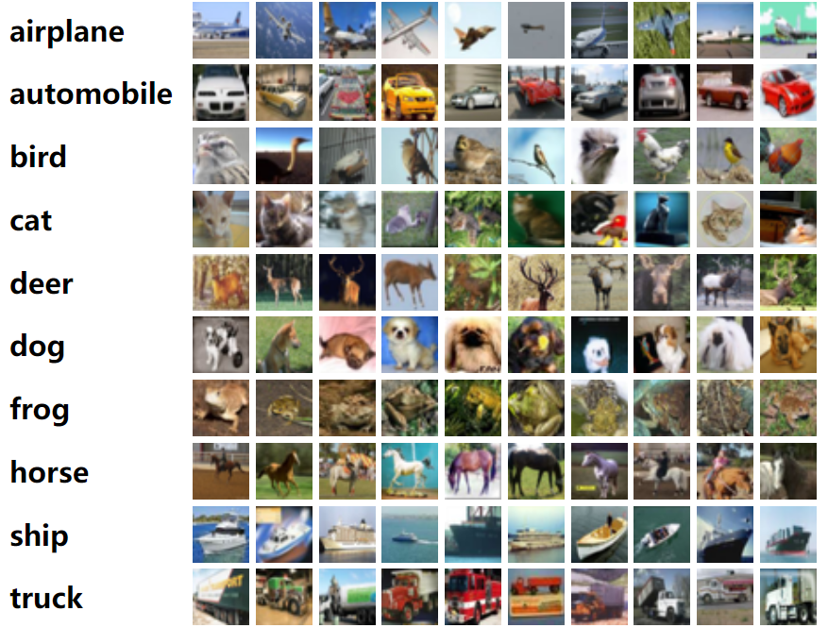
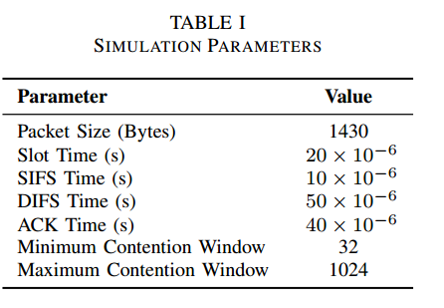
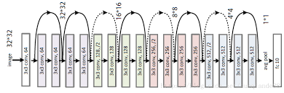
3
仿真设置
仿真实验
数据集：CIFAR10、MNIST
WiFi网络环境模拟参数:
客户端通过WiFi网络竞争上传ResNet-18模型参数，客户端和AP之间的通信速率假设为100Mbps。
模型： ResNet18、LeNet、VGG16
Notes:
我们提出的方案在一个联邦学习系统中进行了评估，该系统在WiFi网络下建立了五个客户端，用于图像分类任务。实验使用了广泛使用的MNIST[10]和CIFAR10[11]数据集。此外，使用IID和非IID数据进行了实验。特别是，Non-IID数据集是通过为每个客户机分配仅由两个类别组成的数据子集来创建的。我们提出的方案的性能在一系列神经网络架构中进行了仔细的审查，包括卷积神经网络[12]、ResNet-18[13]、LeNet-5[10]和VGG16[14]。
WiFi网络设置:我们设置了一个场景，其中五个客户端在争夺通过WiFi网络上传ResNet-18模型参数。我们将客户端和AP之间的通信带宽配置为100mbps。额外的仿真参数如表1所示。在假设每个客户端都以相同的频率传输设置独立训练ResNet-18模型的情况下，我们模拟了CSMA/CA协议在分组传输阶段的运行动态。
此外，我们引入了一个全局时间轴，仔细记录数据包传输的开始和结束，从而量化所有客户端完成完整模型参数传输周期所需的总时间。

Slide 15
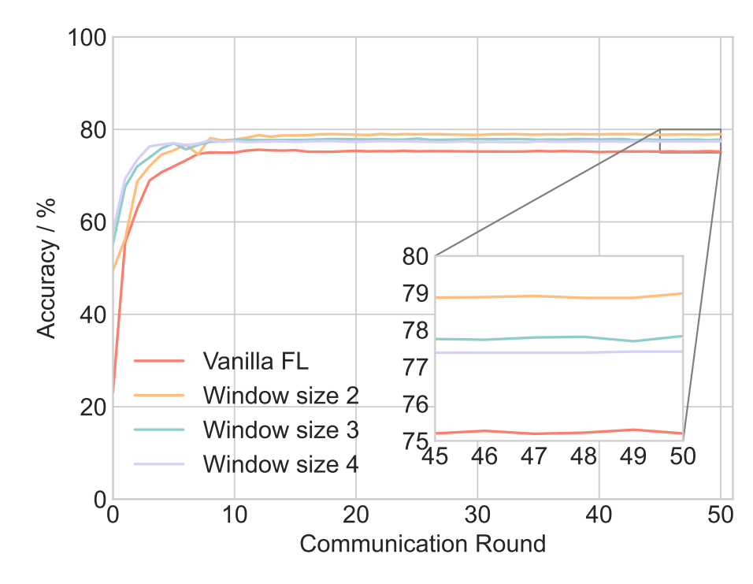
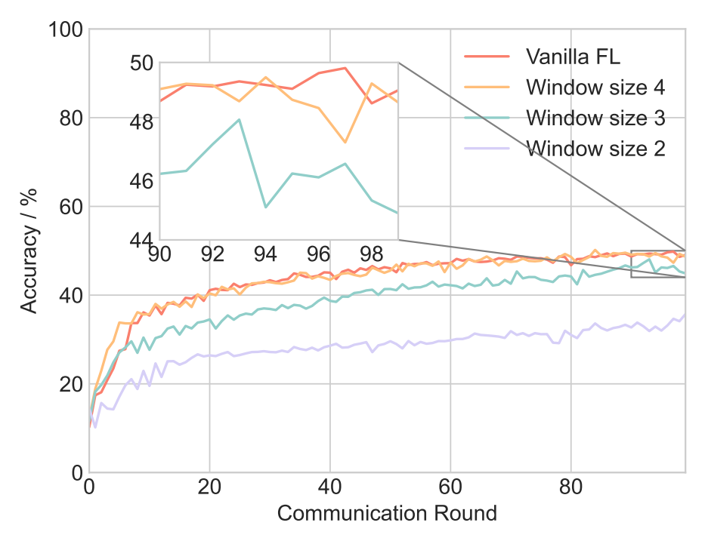
4
仿真结果
仿真实验初步结果
验证所提方法的收敛性能
测试不同滑动窗口长度下ResNet18在CIFAR10 (IID)上的收敛性
测试不同滑动窗口长度下ResNet18在CIFAR10 (Non-IID)上的收敛性
Notes:
本实验评估了FedSW在仿真环境下的收敛性能，以及窗口大小对模型精度的影响。
本实验旨在验证FedSW的收敛能力，并以vanilla FL为基准进行比较。如图所示，经过相同通信轮数的比较，FedSW在CIFAR10 (IID)数据集上窗口大小W = 2时获得了最高的模型精度。
原因是较小窗口条件下的IID数据集在窗口中包含更多的全局信息。当窗口大小为W = 3和W = 4时，FedSW的收敛精度略有下降，但仍超过了vanilla FL。
此外，图2显示了不同数据分布NonIID，这里的NonIID设置为每个客户端只拿一两个标签，
对FedSW在CIFAR10 (Non-IID)数据集上训练时收敛性能的影响。在Non-IID设置中，在窗口大小W = 4时，性能与vanilla FL相当，但在W = 2和W = 3时准确性较低，这可归因于Non-IID数据集中较短窗口大小中包含的全局信息减少。

Slide 16
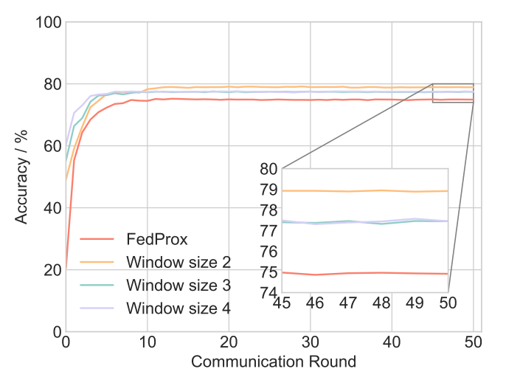
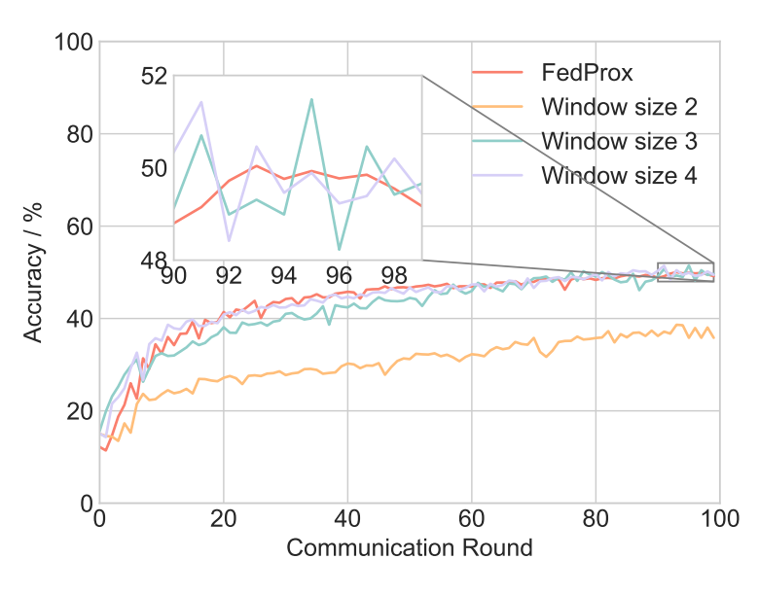
4
仿真结果
仿真实验初步结果
验证所提方法的兼容性
测试FedProx不同滑动窗口长度下ResNet18在CIFAR10 (IID)上的收敛性
测试FedProx不同滑动窗口长度下ResNet18在CIFAR10 (Non-IID)上的收敛性
Notes:
为了进一步检查该方法的兼容性，我们将其与FedProx算法集成，并通过滑动窗口机制进行增强。我们采用ResNet-18模型在CIFAR-10数据集上模拟FedProx算法。
如图4所示，在没有这种修改的情况下，与基线FedProx算法相比，不同尺寸的滑动窗口的合并导致了更高的最终精度。
图5显示，窗口大小W = 3和W = 4在Non-IID数据集上取得了令人称道的性能，尽管在W = 2时准确性下降。尽管如此，即使在这个较小的窗口大小下，FedProx算法也优于传统的FL方法。这样做的原因是滑动窗口算法仅在模型聚合期间更改。这些结果证实了滑动窗口技术不仅与FedProx算法兼容，而且增强了其适应性。

Slide 17
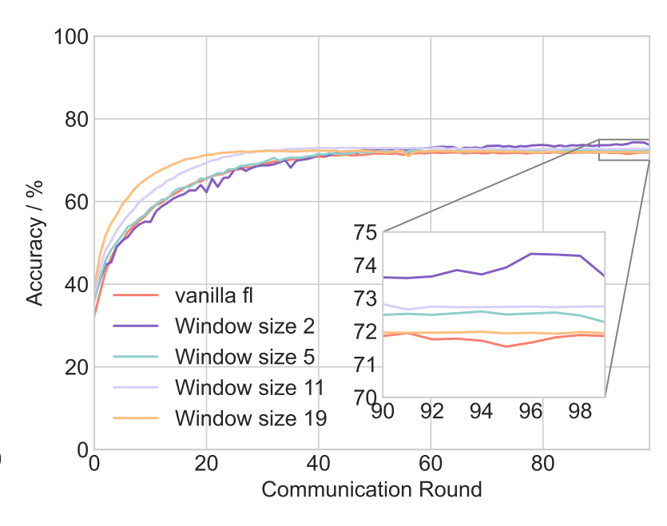
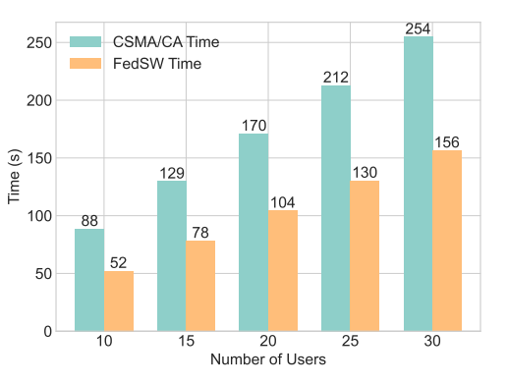
4
仿真结果
实验结果
验证该方法由5个用户增加到20个用户，探究滑动窗口大小在用户数量较大时的影响。
WiFi网络中不同客户端数量下FedSW和CSMA/CA的传输时延
Notes:
为了评估客户数量对FedSW方法的影响，我们在FedSW培训过程中进行了不同客户数量的实验，具体来说，我们将客户基础扩展到20个，以观察对FedSW方法性能的影响。
图6展示了FedSW算法在20个客户端WiFi网络场景下的性能。在所有测试的窗口大小中，模型的准确性超过了vanilla FL的方法，在窗口大小W = 2时观察到的性能峰值。这是因为在W = 2的情况下，iid数据集包含了更多的全局信息，但是从数据中可以明显看出，收敛时间被延长了，用户数量的增多会对训练时间有影响。
最后，我们对模型参数数据包传输进行了模拟，采用CSMA/CA协议，以衡量所有客户端成功传输其模型参数的总延迟。 这些模拟是在WiFi网络设置下对10、15、20、25和30个客户组进行的。
图7显示，通过FedSW和CSMA/CA机制完成传输所需的时间随着客户端数量的增加而增加。值得注意的是，FedSW方法始终显示出减少的传输延迟，强调了它的效率。原因是FedSW方法减少了由于频繁的争用回退而导致的空信道退避时间的延迟。

Slide 18
5
结论与
总结
提出了一种基于滑动窗口的异步联邦学习更新方法，称为FedSW。在WiFi网络的AP (Access Point)处建立一个滑动窗口机制，客户端根据滑动窗口大小进行局部训练和模型上传，允许调整全局模型更新的频率。
通过不同的网络架构、数据集和滑动窗口大小，评估FedSW在WiFi网络中的高效性、兼容性。
WiFi网络下仿真模型参数数据包的传输，验证FedSW的有效性。
未来考虑方向
FedSW在面对非独立同分布（Non-IID）数据时的模型鲁棒性，以及如何通过算法改进来提升对数据分布不均的适应能力。
开发自适应联邦学习策略，根据客户端的本地性能和网络条件动态调整，以优化联邦学习训练过程。
Notes:
为了评估客户数量对FedSW方法效率的影响，我们在FedSW培训过程中进行了不同客户数量的实验。
具体来说，我们将客户基础扩展到20个，以观察对FedSW方法性能的影响。
图6展示了FedSW算法在20个客户端WiFi网络场景下的性能。在所有测试的窗口大小中，模型的准确性超过了香草FL方法，在窗口大小W = 2时观察到的性能峰值。这是因为在W = 2的情况下，iid数据集包含了更多的全局信息，从数据中可以明显看出，收敛时间被延长了。
我们对数据包传输序列进行了模拟，整合了CSMA/CA协议中固有的CSMACA机制，以衡量所有客户端成功传输其模型参数的总延迟。
这些模拟是在WiFi网络设置下对10、15、20、25和30个客户组进行的。
图7显示，通过FedSW和CSMA/CA机制完成传输所需的时间随着客户端数量的增加而增加。值得注意的是，FedSW方法始终显示出减少的传输延迟，强调了它的效率。原因是FedSW方法减少了由于频繁的争用回退而导致的空信道退避时间的延迟。

Slide 19



汇报完毕，请批评指正
QUESTIONS & ANSWERS

